Slide 1


bioMASĖS potencialas LIETUVOJE
2024-04-12
Vilnius

Slide 2




IŠ BIOKURO gaminama ENERGIJA
2022
2023
75 %
~85%
Centralizuotas šildymas
~80 %
~80 %
Privatūs namų ūkiai
~35 %
~40 %
Pramonė
12 %
~15 %
Elektros energija

Slide 3
Šalies VIDUJE GAMINAMI AEI TIESIOGIAI KORELIUOJA SU MAŽĖJANČIA PRIKLAUSOMYBE NUO IŠKASTINIO KURO

Slide 4
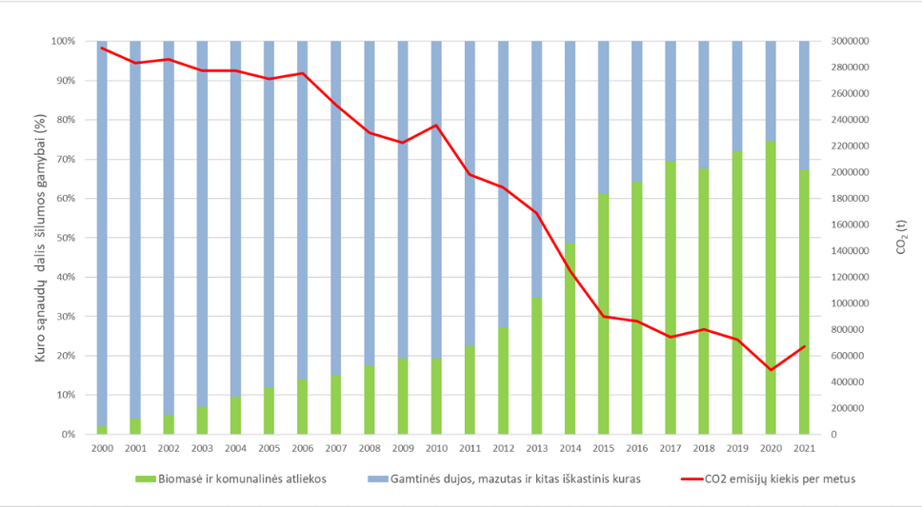
Biokuro potencialo išvystymo lietuvoje nauda: c02 emisijų mažinimas
Nuo 2000 m. dėl intensyvesnio biokuro naudojimo CO2 emisijų kiekis CŠT ūkyje sumažėjo apie 70 proc.
Lietuvos šilumos tiekėjų asociacijos informacija

Slide 5
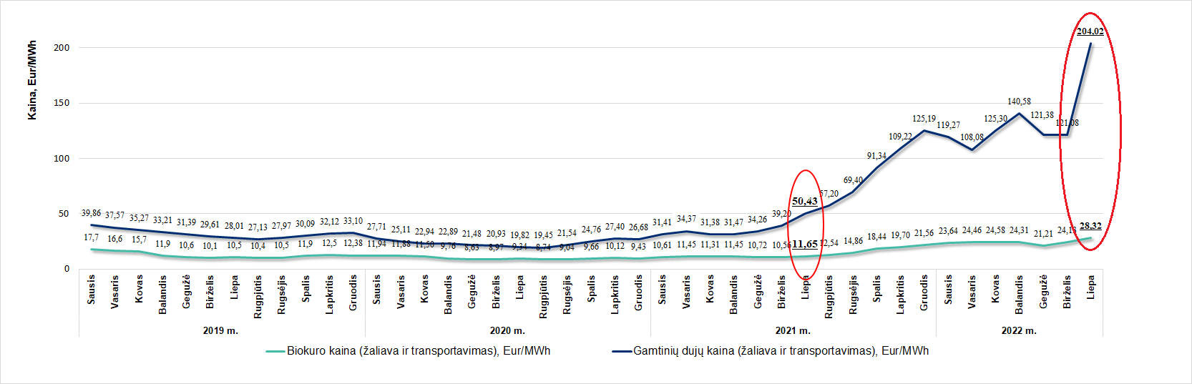
Biokuro potencialo išvystymo lietuvoje nauda: Biokuras ar dujos?
2022 m. liepos mėn. duomenimis, biokuras buvo daugiau nei 7 kartus pigesnis už gamtines dujas.
Valstybinės energetikos reguliavimo tarybos informacija

Slide 6
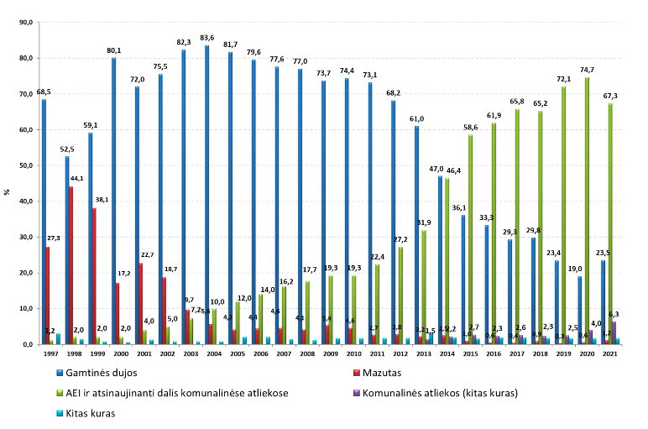
Biokuro potencialo išvystymo lietuvoje nauda: sutaupytos lėšos
Lietuvos šilumos tiekėjų asociacijos informacija
Tiek per metus Lietuvai sutaupo biokuro naudojimas ir jo plėtra (2017-2023 m. vidurkis, be PVM)
~230 mln. eur
> 1,5 mlRD. eur
Lietuva sutaupė 2017-2023 m. laikotarpiu
Pirminio kuro struktūra Lietuvos CŠT sektoriuje 1997–2021 metais

Slide 7
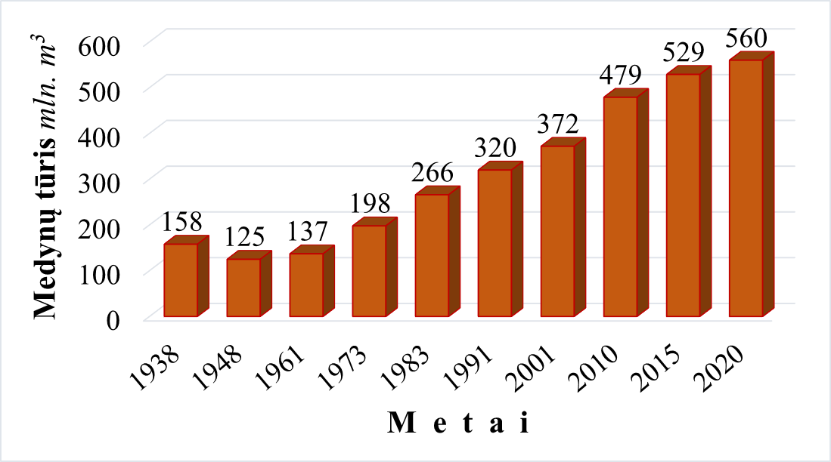
Lietuvos miškų išteklių tūrio prieaugio naudojimo balansas
Medynų (stiebų, šakų, kelmų bei trako ir pomiškio medienos ir žievės) tūrio
prieaugio ir jo naudojimo balansas
Lietuvos miškų tūrio (medžių stiebai su žieve) kaita
Kaupiamas ateičiai tūris
7,52 mln. m³/m.
+ 6 mln. m³/m.
Medynų tūrio prieaugis
27,13 mln. m³/m.
Iškirstas tūris
11,75 mln. m³/m.
Nykstantis (pūvantis) tūris
7,86 mln. m³/m.

Slide 8
Miškų išteklių tūrio prieaugio ir jo naudojimo balansas Lietuvoje, Suomijoje ir Rusijoje
Kaupiamas ateičiai
medynų tūris:
Lietuvoje
Suomijoje 16 %
Rusijoje 0 %
Einamasis vidutinis metinis medynų tūrio prieaugis
Lietuvoje 9,4 m³/ha/m.
Suomijoje 4,7 m³/ha/m.
Rusijoje 3,7 m³/ha/m.
Vidutinis medynų tūris
Lietuvoje 266 m³/ha
Suomijoje 109 m³/ha
Rusijoje 99 m³/ha
28 %
Iškirstas
medynų tūris: Lietuvoje 8+28=56 %
Suomijoje 69 %
Rusijoje 7 %
Medynų tūrio prieaugis
100 %
Nykstantis
medynų tūris:
Lietuvoje 15 %
Suomijoje 15 %
Rusijoje 93 %
21+22=43 %
29 %

Slide 9
Didelis Iššūkis yra išlaikyti gyvybingą vidaus rinką
Biomass price (eur/mwh)
Raw material price (eur/loose m3)
Minimali kaina, kuri užtikrina biokuro žaliavos gamybą yra apie 10-12 €/erdm.. Šiuo metu gamybą linkusi stoti.
Žalia dalis – rizika, kad vietinė gamyba stoja.
Raudona dalis – kainos zona, kai politikai linkę peržiūrėti rinkos mechanizmus, nes visuomenei paslauga pasidaro per brangi.

Slide 10
Biokuro potencialo lietuvoje vystymas (1)
Skatinti didesnį biokuro naudojimą – 85-90 procentų centralizuotos šilumos turi būti gaminama iš biokuro – tą užtikrintų pradedanti veikti VKJ, taip pat ir kiti miestai, kurie galėtų pasistatyti jėgaines, kurios tiektų kelis papildomus ir ypač reikalingus šilumos megavatus.
Skatinti SM3 kokybės biokuro naudojimą – tai mūsų vietinė tvari žaliava, susiformuojanti natūraliai, kuri yra mūsų energetinis garantas, esant nepalankiems išoriniams veiksniams. Čia nėra konkurencijos su pramone.

Slide 11
Biokuro potencialo lietuvoje vystymas (2)
Modernizuoti biokuro katilus - laiku nemodernizavus biokuro katilų, Lietuva ne tik negalės didinti biokuro naudojimo, bet vargu ar pavyktų išlaikyti dabartinio vartojimo apimtis. Numatoma, kad biokuro katilų, įrengtų 2009-2012 m. eksploatavimo laikotarpis pasibaigs 2025-2026 m., kadangi katilai efektyviai veikia apie 15-20 metų. Bendras poreikis 194 MW, reikalingos investicijos, reikia 140 mln, planuojama skirti 9..
Skatinti biokuro kogeneraciją – šiuo metu vyrauja sudėtinga situacija Lietuvos elektros sektoriuje, kurią galėtų padėti išspręsti biokuro kogeneracija.
Užtikrinti įmonėms palankias sąlygas pereiti prie AEI.

Slide 12


ViRGILIJUS DIRMA
Lietuvos biomasės energetikos asociacija LITBIOMA
Tel. +370 699 67747
El. p. virgilijus.dirma@biokuras.lt www.biokuras.lt

